Slide 1
OUDERS VAN STUDENTEN

Slide 2
EEN PROJECT VOOR OUDERS VAN STUDENTEN?
01

Slide 3
EEN PROJECT VOOR OUDERS VAN STUDENTEN?
STUDENTEN
Studenten zijn een belangrijke doelgroep owv gebruik
OUDERS
Ouders hebben nog een belangrijke rol. We willen hen tonen hoe ze die kunnen opnemen.
→ HET PROJECT
Opvoedingsadvies voor ouders van studenten

Slide 4
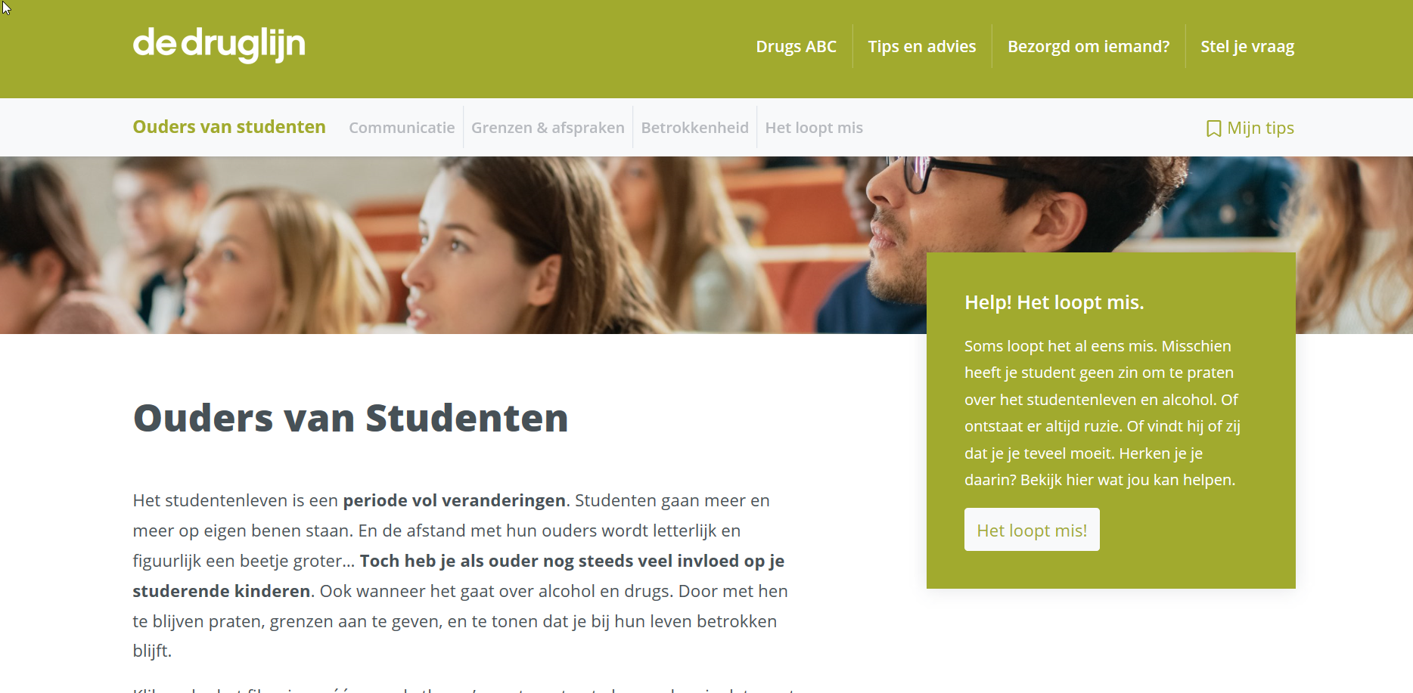
→ Visueel en interactief luik op DL-site → Met gebruik van tools en filmpjes met getuigenissen van ouders, studenten en experts.

Slide 5
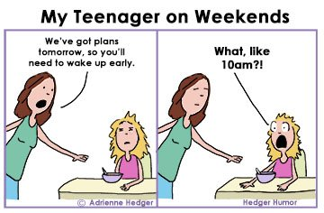
DOELEN
Algemeen doel:
Ouders stimuleren hun studerende kinderen tot een verstandige omgang met alcohol
Onderliggende doelen:
Ouders zijn zich bewust van hun blijvende invloed
Ouders beschikken over concrete handvatten om o.a. gesprekken aan te knopen rond A(&D)

Slide 6
INHOUDEN
02

Slide 7
Als ouder van een student beoefenen je de kunst om los te laten in verbondenheid.

Slide 8
ZELFDETERMINATIETHEORIE ALS BASIS
AUTONOMIE
Eigen capaciteiten
COMPETENTIE
Vertrouwen
VERBONDENHEID
Met onvoorwaardelijke steun

Slide 9
INFO-PAGINA’S
Notes:
Communicatie
Hoe? Over wat? Waarom? Wanneer?
Actief luisteren.
Wat willen studenten nooit meer meemaken?
Goed(bedoeld)e raad.
Afspraken
Zijn grenzen nog belangrijk?
Hoe denken studenten over grenzen?
Betrokkenheid
Een goede band met je kind
Loslaten?

Slide 10
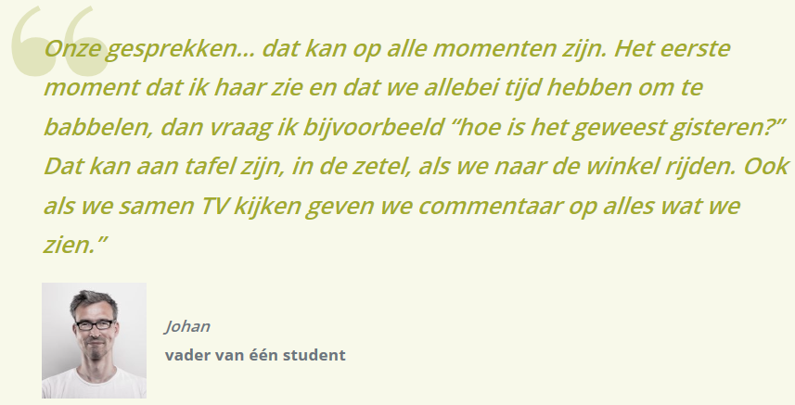
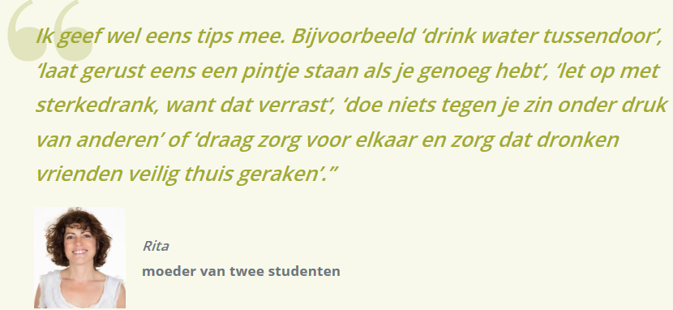

Slide 11
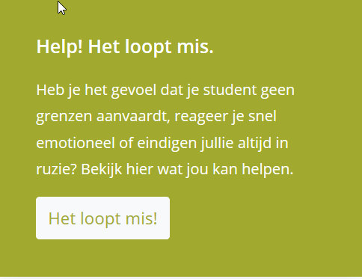
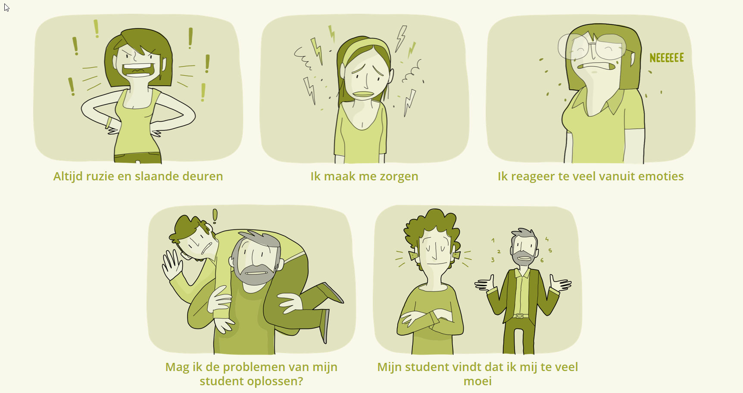
HET-LOOPT-MIS-PAGINA’S

Slide 12
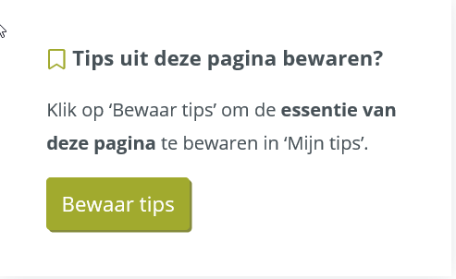
https://oudersvanstudenten.druglijn.be/

Slide 13
IMPLEMENTATIE
03

Slide 14
TEASER

Slide 15
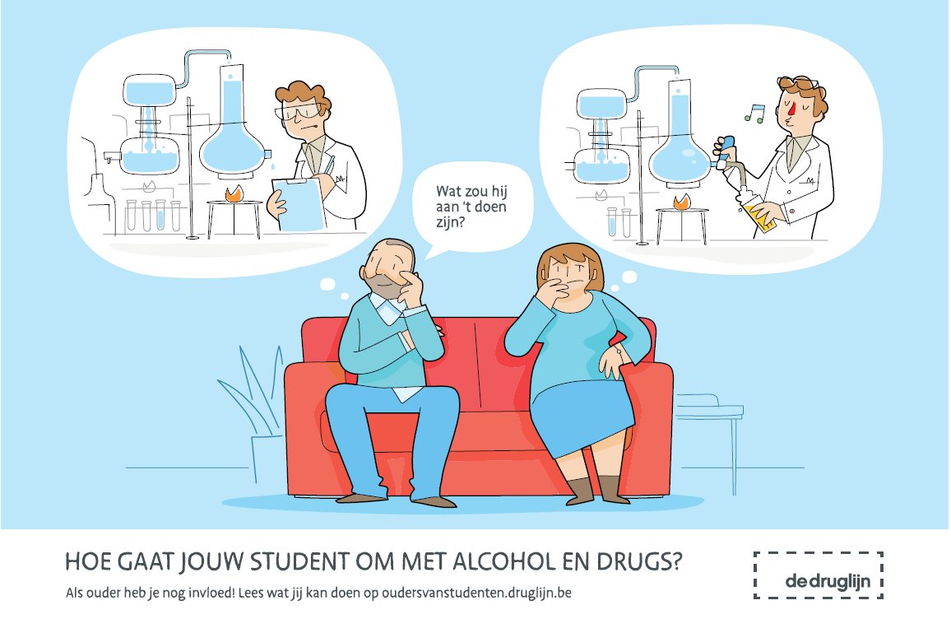
Notes:
Postkaartje

Slide 17
DANKU!

